Slide 1
Вопросы признания и гарантии качества PhD: критерии и процедуры
Уманкулова Онолкан
Президент
Агентства по гарантии качества в сфере образования “EdNet”
31.10.2024
МУК

Slide 2
Международное признание Агентства EdNet
Полноправные члены APQN – Тихо – Океанской сети по гарантии качества (https://www.apqn.org/members/directory/803-ednet-agency-for-quality-assurance-of-educational-field )
Президент Агентства EdNet является членом совета директоров APQN
Полноправные члены INQAAHE – Международная сеть агентств по гарантии качества в высшем образовании
Партнеры:
FIBAA - Международное агентство по аккредитации и экспертизе качества высшего образования (Германия)
Росаккредагентство – Федеральное государственное бюджетное учреждение (РФ)
Нацаккредцентр - Национальный центр профессионально-общественной аккредитации (РФ)
QAHE - International Association for Quality Assurance in Pre-Tertiary & Higher Education (USA)

Slide 3
Единственное в КР Агентство признанное и включенное в
Азиатский Тихо-Океанский реестр аккредитационных агентств – APQR, а это значит:
Агентство EdNet было признано международной комиссией, как агентство, деятельность которого соответствует международным стандартам.
В нашей деятельности мы используем самый лучший международный опыт, применяя его в стандартах и процедурах Агентства.
Аккредитация EdNet имеет международный статус и может признаваться на территории разных стран (в зависимости от законодательства конкретной страны).

Slide 4
APQR – DAQAR База данных DAQAR - единое хранилище данных об аккредитованных образовательных программах и высших учебных заведениях агентствами, зарегистрированными в APQR.
Основная миссия DAQAR – предоставление достоверной информации о результатах внешней экспертизы и повышение осведомленности, доверия и конкурентоспособности образовательных программ на национальном и международном уровнях.
DAQAR предоставляет всем заинтересованным сторонам бесплатный, прямой и открытый доступ к отчетам и решениям по обеспечению качества по вузам и программам, прошедшим внешнюю проверку агентствами, зарегистрированными в APQR.
Посредством DAQAR APQR может способствовать прозрачности внешнего обеспечения качества в Азиатско-Тихоокеанском регионе в целом и способствовать признанию дипломов в будущем.

Slide 5
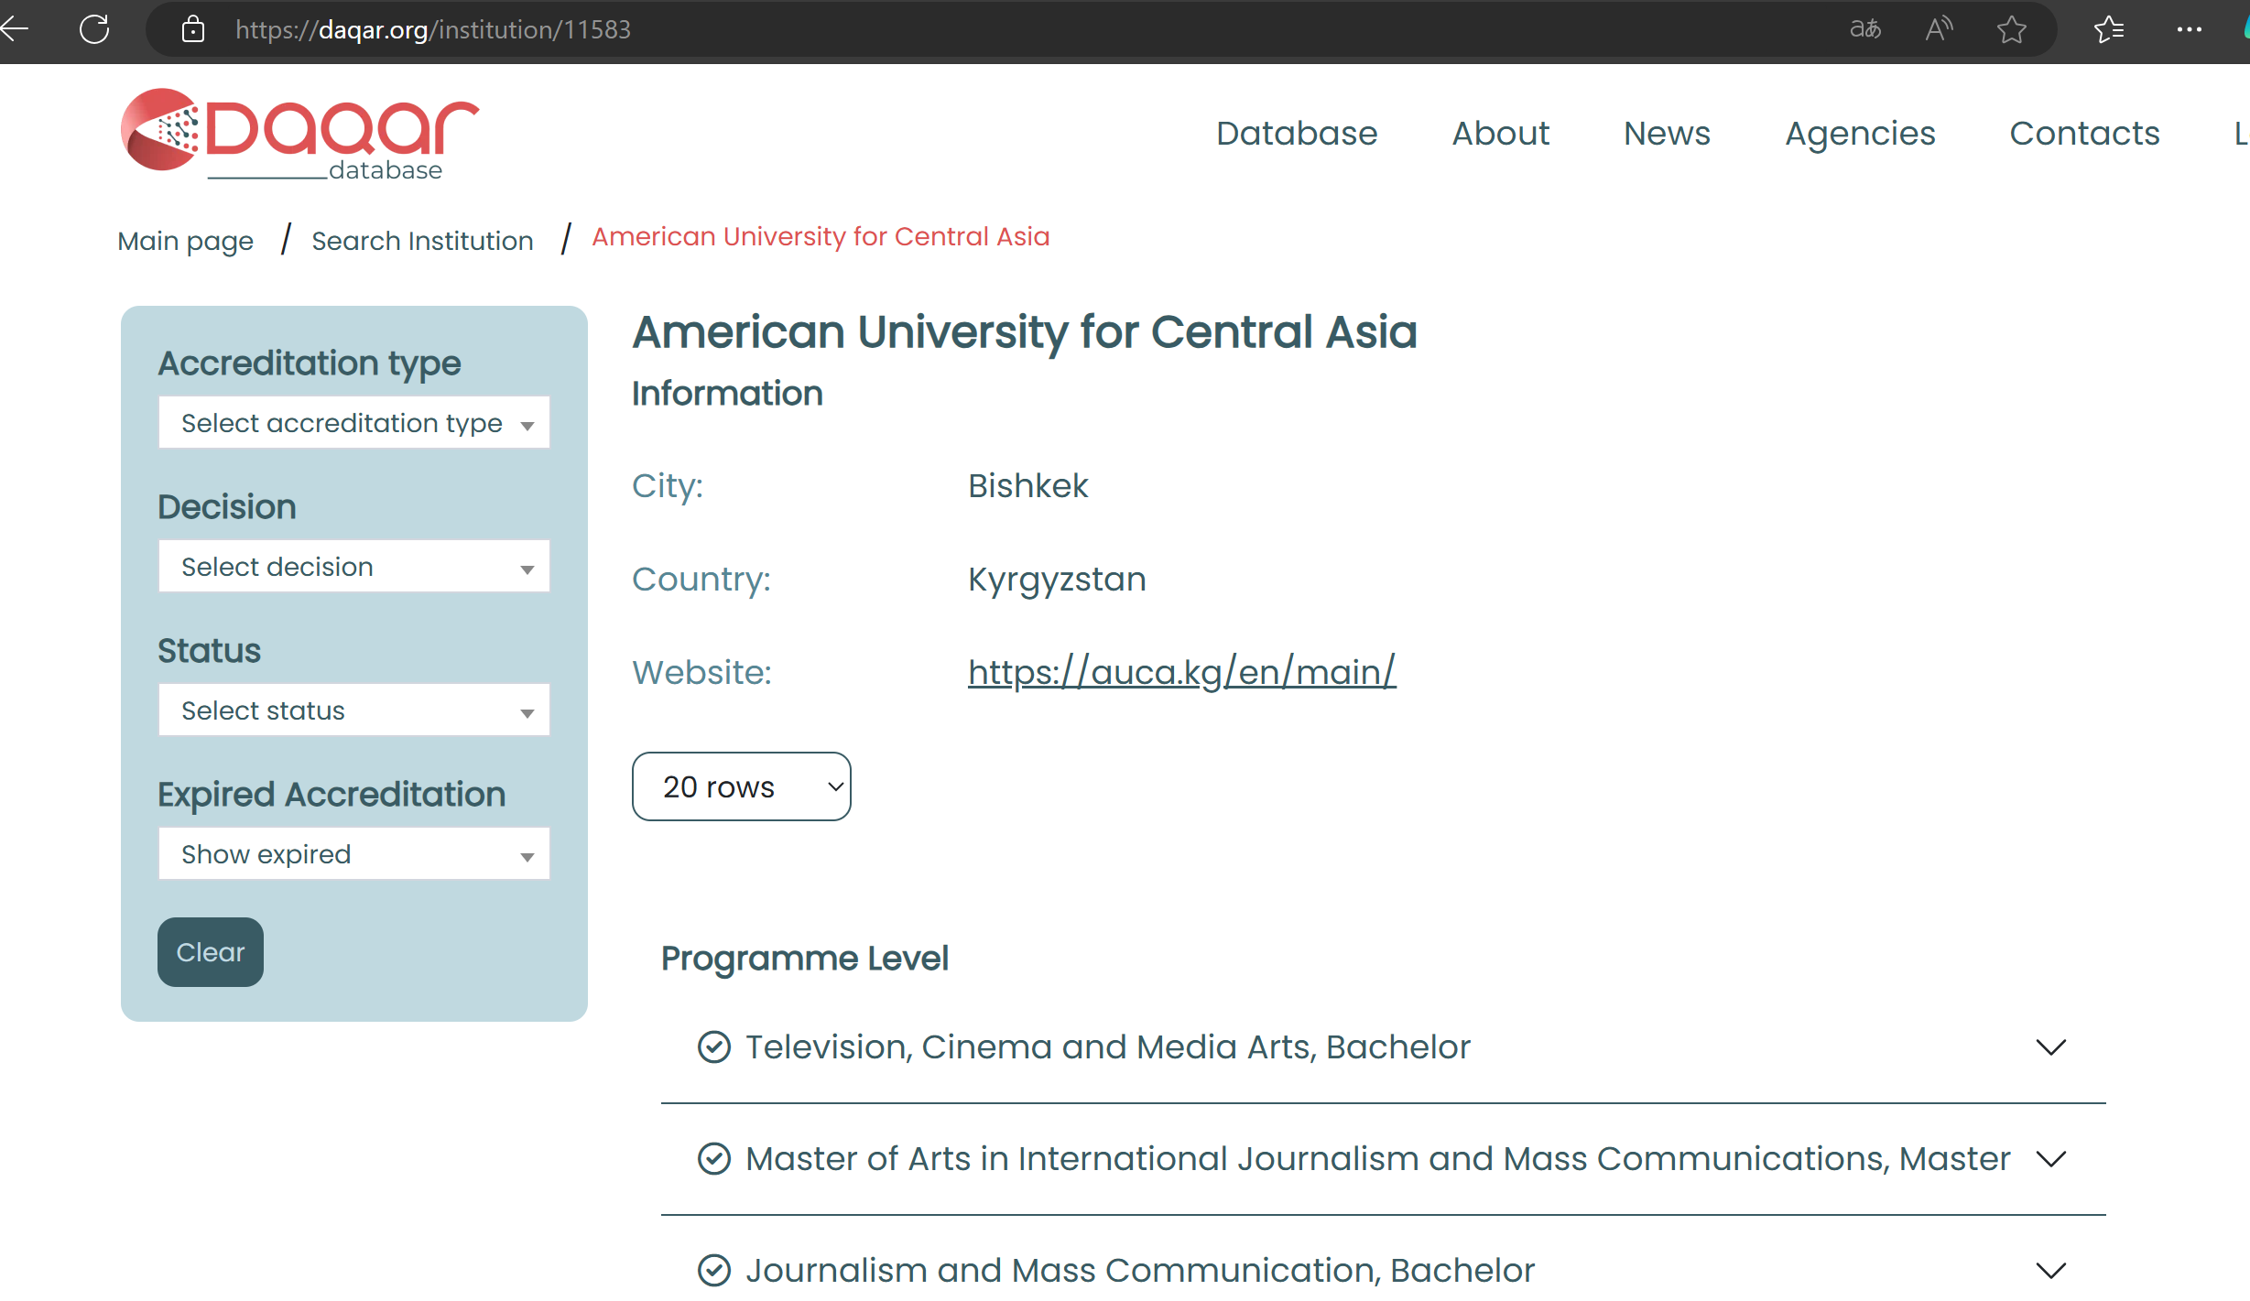
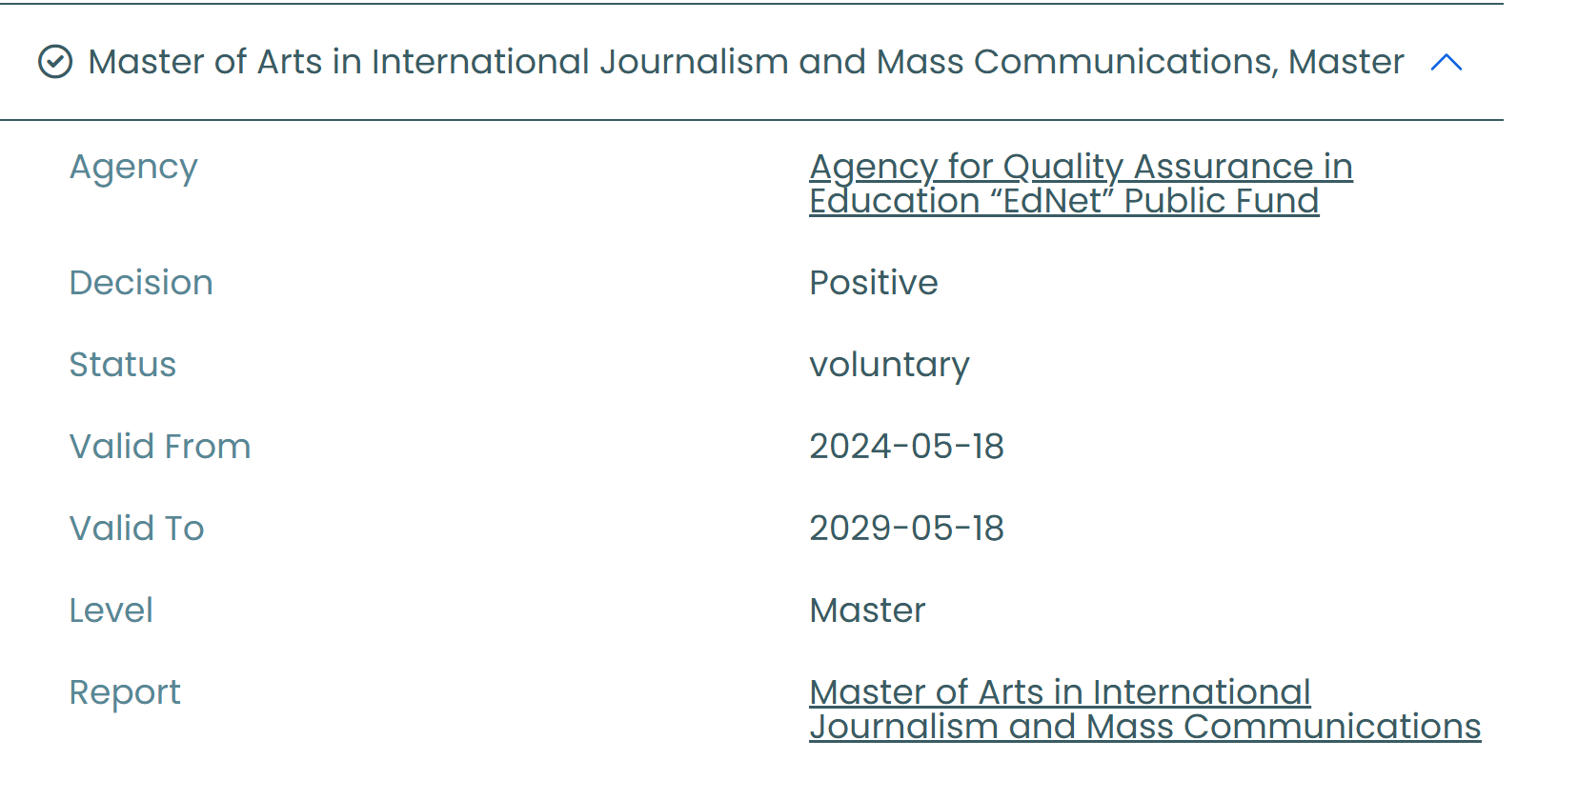
DAQAR и AUCA
DAQAR - Database of External Quality Assurance Results in the Asia-Pacific Region
American University for Central Asia (daqar.org)

Slide 6
Общая ситуация о научных степенях в Кыргызстане
Мы сделали это – и это большое достижение! Однако!
Неоднородность систем: В Кыргызстане сосуществуют как международный стандарт PhD, так и советские ученые степени "кандидат" и "доктор наук". Основные споры – что выше PhD или «кандидат», PhD или «доктор».
Отсутствие четкой идентификации требований: Содержание и результаты программ PhD не имеют строгой структуры, отличающейся от программ на соискание степеней "кандидат" и "доктор наук". В фокусе PhD должен быть фокус на: проведении оригинальных исследований, повышении публикационной активности и прикладных компетенциях. А отечественные степени часто ориентированы на академическую теорию и не всегда предусматривают международный уровень публикаций и независимую экспертизу работы.
Международная признанность: Параллельное использование трех степеней создает сложности для признания кыргызстанских ученых на мировом уровне и их научной мобильности.

Slide 7
Вызовы НПА по PhD
Нужна совместная работа МОН КР, НАК и вузы
Неоднозначные требования: НПА включает требования, схожие с кандидатской степенью, что снижает специфику PhD как международной исследовательской квалификации. Хотим ли мы ее рассматривать как «международную» исследовательскую квалификацию?
Отсутствие четких механизмов оценки: Недостаточно критериев для объективной оценки исследовательской работы на уровне PhD. Упор – на процессы подготовки PhD диссертации.
Международный опыт: Требуются более детальные критерии и процедуры аккредитации и оценки, включая независимые рецензии и международные стандарты.
Несмотря на требование качественных публикаций (Web of Science, Scopus) аккредитации показали, что большинство статей все еще носят информационно-описательный характер, а не научно-исследовательский с применением эмпирических данных.

Slide 8
Самоидентификация PhD в вузе в НПА не определена
PhD – это 3-я завершающая ступень, и показатель зрелости, что вуз готов в научным изысканиям и научным прорывам. Как правило, наличие PhD программ в вузе предполагает конкретную научную направленность.
Например, если программа связана с медициной, целесообразно, чтобы она заранее определяла фокус исследований: общественное здоровье, биомедицина, или клинические исследования и т.д.. Такая узкая направленность помогает PhD-программе формировать глубокую экспертизу, привлекать специализированных научных руководителей и соответствовать международным требованиям.
Возможно именно это может стать важным отличием PhD от степеней кандидата и доктора наук, так как последние менее строго определяют фокус и могут быть шире по направленности.

Slide 9
Классификатор PhD направлений
Классификатор требует пересмотра и некоторые программы непонятны по своему содержанию
Например, по PhD направление «Общественное здравоохранение и медицина», но содержание больше склоняется к клинической деятельности, а не к общественному здравоохранению. Для абитуриентов привлекательно, но по содержанию непонятно.
Некоторые наименования направлений непонятны (например, PhD по пожарной безопасности).
Нужен более научный подход к разработке классификатора и привязке к нашей системе образования.

Slide 10
Влияние наличия PhD программ на развитие вузов
С внедрением PhD программ постепенно меняются требования к ППС в части их научной деятельности и знания иностранного языка.
Стимулирует сотрудничество с зарубежными университетами (требование – наличие зарубежного со-руководителя).
Пересмотр подходов к научным публикациям и к научной деятельности в целом. Повышение требований к научной деятельности ППС.
Повышает интерес потенциальных PhD докторантов к программе и университету в целом.
Пересмотр этических норм при проведении научных исследований и повышение прозрачности проводимых работ.

Slide 11
Задачи, которые нужно решить для качественного развития PhD программ. Опыт Агентства EdNet (PhD эксперты).
PhD программа требует отдельных процедур обеспечения качества и в целом индикаторов измерения результатов программы PhD. Однако вузы чаще всего опираются на классическую внутривузовские процедуры по обеспечению качества, которые не всегда применима для PhD.
Стратегии вузов тоже должны пересматриваться с учетом развития программ PhD.
Все еще превалирует фокус научных публикаций на местные журналы, хотя требования в Web of Science and Scopus присутствует.
Недостаточное привлечение преподавателей со степенью PhD.
Знание английского языка для ППС все еще остается сложной задачей, хотя в требованиях обозначено наличие статей в Wed of Science or Scopus.
Несмотря на то, что требование по знанию английского языка для PhD докторантов присутствует, однако часто не достигается в силу возможностей самого рынка.
Открытость и прозрачность в подготовке PhD диссертаций согласно международной практике и других работ все еще недостаточная.
Научная деятельность – это в том числе высокие этические стандарты научных работ. Данному вопросу пока что не уделяется достаточного внимания.
Научное руководство. Роль зарубежных со-руководителей не используется в полной мере. Обучение национальных научных руководителей все еще актуален (процедуры как правило отсутствуют).
Работодатели для программ PhD вузами еще не до конца определены.

Slide 12
Первый национальный рейтинг вузов Кыргызской Республики (rating.kg) и развитие PhD программ
КР начал работать в международной исследовательской базой Scopus – и это крайне важный шаг! Опыт РК – за 10 лет сотрудничества со Scopus показатели в базе данных существенно улучшились.
Анализ показывает, что уметь работать, читать и интерпретировать данные в базе данных Scopus многие вузы еще не умеют, но активно развиваются в данном направлении! Есть успешные практики.
Новые критерии рейтинга требуют активного международного сотрудничества в научной сфере (международные исследовательские сети), что будет поддерживать развитие PhD.
Необходимо больше привлекать иностранных преподавателей – в КР пока что данная деятельность на недостаточном уровне. Это будет существенно влиять на качественное развитие PhD программ.

Slide 13
Еще немного выводов
А что такое PhD? – ясности среди научного сообщества классических вузов КР все еще недостаточно. Взаимодействие с НАК.
МОН КР – основной орган, который должен регулировать процесс: Какова должна быть политика МОН КР в отношении развития PhD? 82 вуза – 82 аккредитационных агентства – 82 PhD программы.
Аккредитационные агентства, как участники процесса повышения качества, должны быть компетентными в вопросах PhD, чтобы изучать и внедрять необходимые требования и стандарты для того, чтобы направлять программы в соответствии с международной практикой.
Можно ли PhD рассматривать в том числе в рамках классификации вузов?

Slide 14
Спасибо за внимание!

